Slide 1
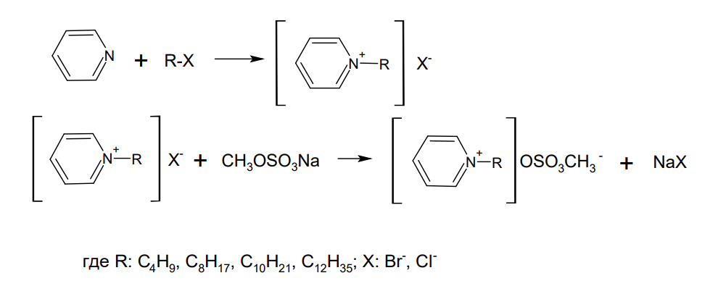
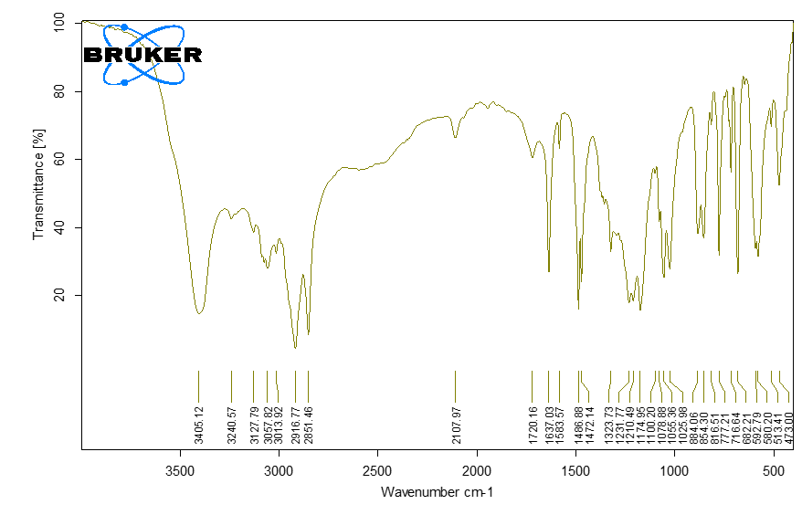
Оликсюк А.В.
Руководитель: Журавлёв О.Е.
Тверской государственный университет, кафедра органической химии
СИНТЕЗ И ФИЗИКО-ХИМИЧЕСКИЕ СВОЙСТВА МЕТИЛСУЛЬФАТОВ
N-АЛКИЛПИРИДИНИЯ
Актуальность: Ионные жидкости являются хорошими примерами неотерных растворителей, которые рассматриваются в качестве технологических растворителей, и они находят применение в качестве катализаторов, пластификаторов, покрытий, растворителей биомассы и электролитов для аккумуляторных батарей.
Цель работы: Синтез N-алкилпиридиниевых ионных жидкостей с метилсульфат-анионом; идентификация ионных жидкостей методом ИК-спектроскопии, проведение кондуктометрического исследования разбавленных растворов ионных жидкостей в ацетонитриле.
Схема реакций синтеза метилсульфатов N-алкилпиридиния
По реакции алкилирования пиридина с алкилгалогенидами были синтезированы галогениды N-алкилпиридиния. На основе четвертичных солей были получены метилсульфаты N-алкилпиридиния путем метатезиса галогенид-аниона на OSO₃CH₃⁻ - анион.
Зависимость эквивалентной электропроводности от концентрации
Рис.1. Зависимости эквивалентной ЭП метилсульфатов N-алкилпиридиния
в ацетонитриле от концентрации при 25 °С
ИК-спектральные характеристики метилсульфата N-додецилпиридиния
ν(C-H)sp²ar | 3127 см⁻¹; 3057 см⁻¹
ν(C-H)sp³ | 2916 см⁻¹, 2851 см⁻¹
ν(С-С)ar | 1637 см⁻¹,1583 см⁻¹ 1486 см⁻¹
ν(S=O) | 1210 см⁻¹, 1231 см⁻¹
ν(SO₄²⁻) | 1174 см⁻¹, 682 см⁻¹
ν(C-O) | 1055 см⁻¹
δ(C-H)sp²ar | 716 см⁻¹
Рис.2. ИК-спектр метилсульфата N-додецилпиридиния
Выводы: Синтезированы N-алкилпиридиниевые ионные жидкости с метилсульфат-анионом; структура ионных жидкостей подтверждена данными ИК-спектроскопии, проведено кондуктометрическое исследование разбавленных растворов ионных жидкостей в ацетонитриле; синтезированные соединения представляют собой жидкости и твердые вещества от кремового до оранжевого цвета. Хорошо растворимы в полярных органических растворителях и в воде.

